Slide 1
第八章 时序逻辑电路
8.1触发器
8.2时序电路的分析与设计方法
8.3计数器
8.4移位寄存器
8.5中规模时序逻辑器件综合应用

Slide 2
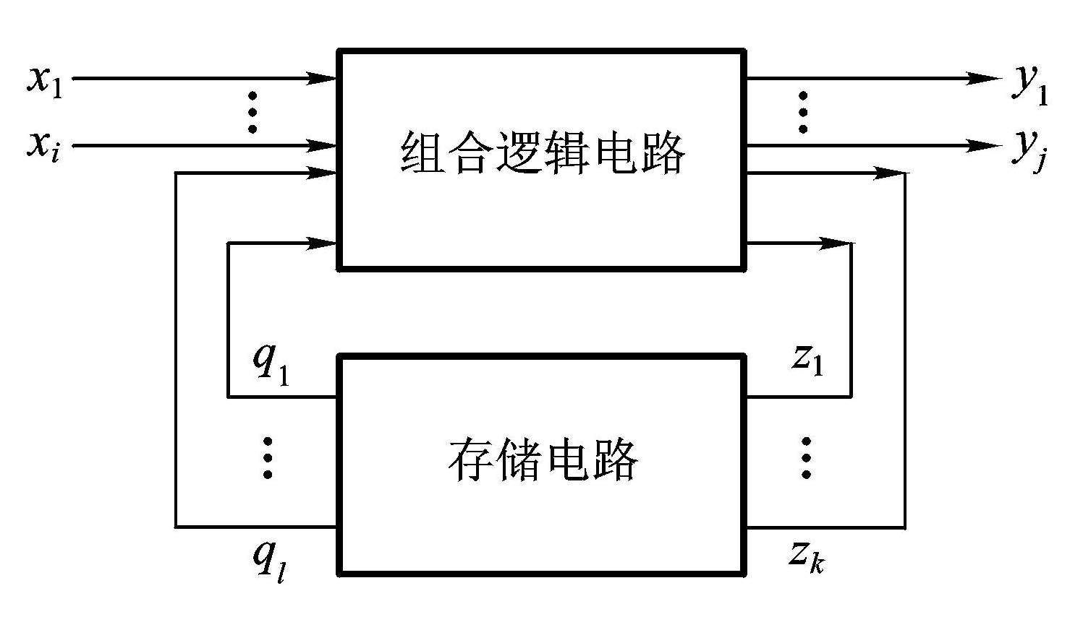
什么是时序逻辑电路？
1、电路由组合电路和存储电路组成
2、电路存在反馈
输出状态不仅决定于当时的输入状态，而且还与电路的原来状态有关，具有记忆功能。
存储（记忆）电路的基本单元---触发器

Slide 3
8.1 触发器
什么是触发器？
触发器是双稳态电路，由门电路组成。
触发器有两个稳定的状态：“0”状态和“1”状态。
触发器可以记忆1位二值信号。
当输入信号消失后，触发器所置成的状态能够保持不变。
Notes:
触发器是最简单、最基本的时序逻辑电路，常用的时序逻辑电路寄存器、计数器等，通常都是由各类触发器构成的。

Slide 4
8.1 触发器
由于电路结构不同，触发器的触发方式不同，分为：
电平触发
边沿触发
上升沿、下降沿
脉冲触发

Slide 5
8.1 触发器
由于控制方式不同，触发器的逻辑功能不同，分为：
RS 触发器
D 触发器
JK 触发器
T 触发器

Slide 6
8.1 触发器
描述触发器功能的工具，有：
特征方程
状态表
状态图
时序图

Slide 7
8.1.1 R-S触发器
1. 基本的R-S触发器（电平触发）
组成：用2个与非门(或或非门)构成
Q=0 0 态
Q
Q
双稳态
Q=1 1 态
&
&
现态
R_{D}
次态
S_{D}
状态改变,称为翻转

Slide 8
8.1.1 R-S触发器
1.基本的R-S触发器
Q
Q
R_{D}
S_{D}
Q
Q
0 1 0 1(复位)
1 0 1 0(置位)
1 1 不 变(保持)
0 0 不 定(禁止)
&
&
R_{D}
S_{D}
工作特点：
R_{D} 置0端，低电平有效
Q
S
S_{D} 置1端，低电平有效
约束条件： S_{D} + R_{D} = 1
R
图形符号

Slide 9
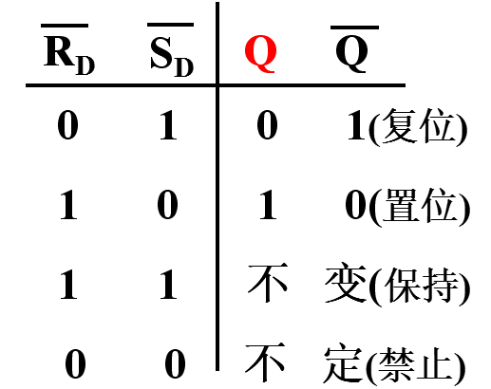
8.1.1 R-S触发器
1.基本的R-S触发器
反映触发器输入信号取值和状态之间对应关系的图形称为波形图。
Q
保持不定
置1
保持
置1
置0
置1
禁止
置1
基本的R-S触发器波形图

Slide 10
8.1.1 R-S触发器
1.基本的R-S触发器
开关防抖动电路

Slide 11
8.1.1 R-S触发器
2.钟控R-S触发器（时钟控制，电平触发）
Q
Q
&
&
R、S控制端
R_{D}
S_{D}
&
&
R
CP
S
CP: 时钟脉冲
(Clock Pulse)

Slide 12
8.1.1 R-S触发器
2.钟控R-S触发器
Q
Q
工作特点:
CP高电平控制触发
S
Q
&
&
CP
Q
R_{D}
R
S_{D}
&
&
R
CP
S
特征方程：
Q^{n+1} = S + R·Q^{n}
约束条件： S·R= 0

Slide 13
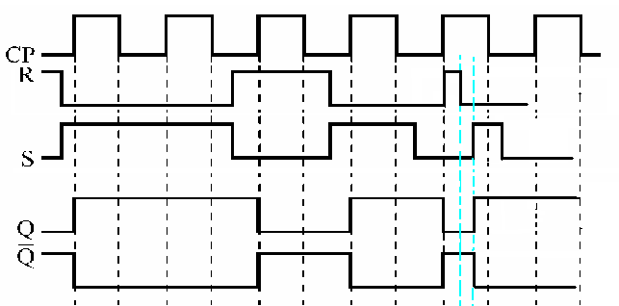
钟控RS触发器逻辑功能的描述
R | S | Q^{n} | Q^{n+1} | 功能
0 | 0 | 0或1 | 0或1 | 保持
1 | 0 | 0或1 | 0 | 置0
0 | 1 | 0或1 | 1 | 置1
1 | 1 | 0或1 | 不定 | 禁止
8.1.1 R-S触发器
2.钟控R-S触发器
发生
时序波型图(设初态为0）
空翻
空翻：一个CP脉冲期间，触发器发生两次或两次以上翻转。

Slide 14
8.1.1 R-S触发器
克服空翻方法：
采用具有存储功能的触发引导电路。
例如：主从结构式触发器
只对时钟信号的某一个边沿敏感。
例如：边沿触发器

Slide 15
8.1.2 D触发器
Q
Q
R_{D} 置0端(复位端)
S_{D} 置1端(置位端)
R_{D}
S_{D}
CP
D
正常工作时，悬空或接高电平
D数据输入端
CP时钟脉冲

Slide 16
8.1.2 D触发器
Q
Q
功能表
输 入 |  |  | 输 出
Q^{n} | D | CP | Q^{n+1}
0 1 | 0 | ↑ | 0
0 1 | 1 | ↑ | 1
R_{D}
S_{D}
CP
D
触发方式: 边沿触发
(时钟上升沿触发)
特征方程:Q^{n+1} =D^{n}

Slide 17
8.1.2 D触发器
输 入 |  |  | 输 出
Q^{n} | D | CP | Q^{n+1}
0 1 | 0 | ↑ | 0
0 1 | 1 | ↑ | 1
工作波形

Slide 18
8.1.2 D触发器
D
Q
Q
C
Q
CP
CP
Ｑ
Ｑ

Slide 19
8.1.3 J-K触发器
边沿触发
S
K
Q
CP
J
Q
R
CP下降沿触发

Slide 20
8.1.3 J-K触发器
R、S端功能
R复位端 S置位端
R=0,S=1时Q=0
R=1,S=0时Q=1
无需CP!
S
K
Q
CP
J
Q
R
正常工作时取
R=1,S=1

Slide 21
8.1.3 J-K触发器
J、K控制端的功能
J K CP Q ^{n+1} 说明
0 0 Q ^{n} 保持
0 1 0 清0
1 0 1 置1
1 1 Q ^{n} 翻转
S
K
Q
CP
J
Q
R
特征方程:

Slide 22
J K CP Q ^{n+1} 说明
0 0 Q ^{n} 保持
0 1 0 清0
1 0 1 置1
1 1 Q ^{n} 翻转
8.1.3 J-K触发器
J-K触发器工作波形
CP
J
K
Q

Slide 23
J K CP Q ^{n+1} 说明
0 0 Q ^{n} 保持
0 1 0 清0
1 0 1 置1
1 1 Q ^{n} 翻转
8.1.3 J-K触发器
Q₁
Q₂
J
Q
D
Q
C
CP
C
Q
K
Q
CP
Ｄ
Q_{１}
Q_{２}

Slide 24
8.1.4 T触发器
在某些应用场合下，需要这样一种逻辑功能
的触发器，当控制信号为1时，每来一个时钟信号
它的状态就翻转一次，当控制信号为0时，时钟
信号到达后它的状态保持不变。具备这种逻辑功
能的触发器称为T触发器。

Slide 25
8.1.4 T触发器
输 入 |  |  | 输 出
CP | T | Q^{n} | Q^{n+1}
↑ | 0 | 0 | 0 | 保持
 |  | 1 | 1
↑ | 1 | 0 | 1 | 翻转
 |  | 1 | 0
从功能表可写出T触发器的特征方程：

Slide 26
描述时序逻辑电路的逻辑方程方法有三个方程组
8.2 时序电路的分析与设计方法
时序电路的一般结构形式与功能描述方法
输入信号
输出信号
存储电路输出信号
存储电路激励信号

Slide 27
时序电路的一般结构形式与功能描述方法
输入信号
输出信号
存储电路输出信号
存储电路激励信号
表达了输出信号与输入信号、状态变量的关系式

Slide 28
时序电路的一般结构形式与功能描述方法
输入信号
输出信号
存储电路输出信号
存储电路激励信号
状态变量
激励方程
表达了激励信号与输入信号、状态变量的关系式

Slide 29
时序电路的一般结构形式与功能描述方法
输入信号
输出信号
存储电路输出信号
存储电路激励信号
表达了存储电路从现态到次态的关系式

Slide 30
8.2 时序电路的分析与设计方法
时序电路的分类
根据存储电路触发器的动作特点不同，分为：
同步时序电路：存储电路中所有触发器的时钟使用统一的clk,状态变化发生在同一时刻
异步时序电路：存储电路中触发器的状态变化不是同时发生的
同步电路的速度相对较快，应用较为普遍。

Slide 31
8.2 时序电路的分析与设计方法
8.2.1 时序电路的分析
时序电路的分析方法与步骤：
时钟方程
驱动方程
输出方程
1
2
电路图
状态方程
3
状态图
状态表
时序图
判断电路逻辑功能
5
4
计算

Slide 32
同步时序逻辑电路的分析举例
同步时序电路的时钟方程可省去不写。
1
时钟方程：
写方程式
输出方程：
驱动方程：

Slide 33
同步时序逻辑电路的分析举例
2
JK触发器的特性方程：
求状态方程
驱动方程：
将各触发器的驱动方程代入，即得电路的状态方程：

Slide 34
同步时序逻辑电路的分析举例
3
计算、列状态表
0 0 0
0 0 1
0
0 0 1
0 1 1
0
0 1 0
1 0 1
0
0 1 1
1 1 1
0
1 0 0
0 0 0
1
1 0 1
0 1 0
1
1 1 0
1 0 0
0
1 1 1
1 1 0
0

Slide 35
同步时序逻辑电路的分析举例
4
画状态图、时序图
状态图
具有无效状态，不能自启动

Slide 36
同步时序逻辑电路的分析举例
有效循环的6个状态分别是：
000→001→011→111→110→100→000→…
最高位取反作为左移数据输入，这是一个六进制同步扭环计数器。当对第6个脉冲计数时，计数器又重新从000开始计数，并产生输出
Y＝1。
5
电路功能

Slide 37
同步时序逻辑电路的分析举例
时序图：
CP
0
0
0
1
1
1
0
Q₂
Q₁
0
0
1
1
1
0
0
0
1
1
1
0
0
0
Q₀
0
0
0
0
0
1
0
Y

Slide 38
同步时序逻辑电路的分析举例
驱动方程和输出方程：
JK触发器的特性方程：
得 状态方程：

Slide 39
同步时序逻辑电路的分析举例

Slide 40
同步时序逻辑电路的分析举例
不具有无效状态，可以自启动

Slide 41
同步时序逻辑电路的分析举例

Slide 42
8.2 时序电路的分析与设计方法
8.2.2 时序电路的设计
时序电路设计又称电路的综合，它是时序电路分析的逆过程，即根据给定的逻辑功能要求，选择适当的逻辑器件，设计出符合要求的时序逻辑电路。与组合电路的设计类似，时序电路可以采用触发器设计，但是比较复杂。
也可以采用专门的中规模芯片设计。
计数器
移位寄存器

Slide 43
采用触发器设计时序逻辑电路，设计的一般过程为：
8.2.2 时序电路的设计
（1）由给定的逻辑功能求出原始状态图；
（2）状态化简；
（3）状态编码；
（4）选择触发器的类型及个数；
（5）求电路的输出方程及各触发器的驱动方程；
（6）画逻辑电路并检查自启动能力。

Slide 44
8.3 计数器
Q₀
计数器
CP
Q_{n}
要点：计数器的进制（模）

Slide 45
8.2 计数器
8.3.1 计数器一般概念
一、功能：对输入时钟脉冲个数进行计数以实现数字测量、运算和控制。
二、分类
二进制计数器
计数体制
非二进制计数器
加法计数器
同步计数器
脉冲输
入方式
增减趋势
减法计数器
可逆计数器
异步计数器

Slide 46
8.3.1 计数器一般概念
三、计数器的应用举例
14 : 30
60进制计数器

Slide 47
8.3.2 触发器组成计数器
同步计数器
脉冲输
入方式
异步计数器

Slide 48
8.3.2 触发器组成计数器
一.异步二进制加法计数器
由三个JK触发器组成，J、K端悬空，都处于J＝K=1的计数工作状态。
J K CP Q ^{n+1} 说明
0 0 Q ^{n} 保持
0 1 0 清0
1 0 1 置1
1 1 Q ^{n} 翻转
计数输入脉冲由触发器F₀的CP端输入，低位触发器的输出端Q与相邻高位触发器CP端相连接。

Slide 49
各触发器的状态表
输入CP 计数脉冲数 | 计数状态
 | Q₂ | Q₁ | Q₀
0 | 0 | 0 | 0
1 | 0 | 0 | 1
2 | 0 | 1 | 0
3 | 0 | 1 | 1
4 | 1 | 0 | 0
5 | 1 | 0 | 1
6 | 1 | 1 | 0
7 | 1 | 1 | 1
8 | 0 | 0 | 0
三位二进制计数器
八进制计数器

Slide 50
8.3.2 触发器组成计数器
计数器工作波形图
二分频
四分频
八分频

Slide 51
8.3.2 触发器组成计数器
二.同步二进制加法计数器
Q
Q
Q
2
1
0
Q
J
Q
J
Q
J
F
F
F
2
K
1
K
0
K
Q
R
Q
R
Q
R
D
D
D
R
D
CP
J₀=K₀=1

Slide 52
8.3.2 触发器组成计数器
J₀=K₀=1
求出各级触发器状态方程

Slide 53
8.3.2 触发器组成计数器
CP₀=CP
1↓ | 000 | 001
2↓ | 001 | 010
3↓ | 010 | 011
4↓ | 011 | 100
5↓ | 100 | 101
6↓ | 101 | 110
7↓ | 110 | 111
8↓ | 111 | 000

Slide 54
000 001 010 011
111 110 101 100
CP₀=CP
1↓ | 000 | 001
2↓ | 001 | 010
3↓ | 010 | 011
4↓ | 011 | 100
5↓ | 100 | 101
6↓ | 101 | 110
7↓ | 110 | 111
8↓ | 111 | 000

Slide 55
8.3.2 触发器组成计数器
④画出状态转换表(图)
000 001 010 011
111 110 101 100
⑤结论
该计数器是一个同步二进制加法计数器，有八个状态又称为同步八进制计数器。

Slide 56
8.3.3 集成计数器
功能及应用
74LS293：异步4位二进制计数器
74LS161：同步4位二进制计数器
74LS290：异步十进制计数器
74LS160：同步十进制计数器

Slide 57
8.3.3 集成计数器
一、异步4位二进制加法计数器74LS293
输出端
两个计数脉冲输入
复位（清零）端
高电平有效

Slide 58
8.3.3 集成计数器
74LS293功能表
输入 |  |  | 输出
R_{o(1)} | R_{o(2)} | CP | Q₃ | Q₂ | Q₁ | Q₀
1 | 1 | × | 0 | 0 | 0 | 0
0 | × | ↓（CP₀） | 1位二进制加法计数（Q₀）
× | 0 | ↓（CP₁） | 3位二进制加法计数（Q₃Q₂Q₁）
异步清零

Slide 59
8.3.3 集成计数器
使能信号的执行方式
CP
同步
CR
异步
CR
异步:无需等待时钟

Slide 60
8.3.3 集成计数器
74LS293功能
1.计数脉冲从CP₀输入,Q₀输出
一位二进制计数器
2.计数脉冲从CP₁输入，Q₃Q₂Q₁输出
三位二进制计数器
(八进制计数器)
3.计数从CP₀输入，将Q₀接到CP₁ ，Q₃Q₂Q₁Q₀输出
四位二进制计数器
(十六进制计数器)

Slide 61
8.3.3 集成计数器
用74LS293构成五进制计数器
异步清零
第5个脉冲——0101
0000
0001
0010
Q
Q
Q
Q
3
2
1
0
CP
5个状态
1
74293
0100
0011
CP
计数脉冲
R
R
0
o(2)
o(1)

Slide 62
8.3.3 集成计数器
用74LS293构成十二进制计数器
异步清零
第12个脉冲——1100
0000
0001
0010
Q
3
Q
Q
Q
2
1
0
CP
12个状态
1
1011
1011
74293
CP
计数脉冲
0
R
o(2)
R
o(1)

Slide 63
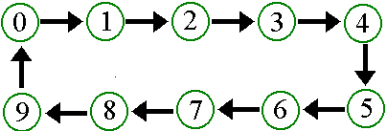
例：用模10计数器构成模6计数器
任意模值计数器的设计方法
清零端
零态
（计数起点）
置数端
预置态
（计数终点）
清零
（终点）

Slide 64
8.3.3 集成计数器
二、同步4位二进制加法计数器74LS161
计数控制端（S₁S₂）
清零端（R_{D})-异步清零
低电平有效
时钟输入端（CP）
置数端（ L_{D})-同步置数
低电平有效
输出端（Q₃—Q₀)
预置数据端（D₃—D₀)
进位输出端（C）

Slide 65
功能表
① 异步清零。
③ 计数。
② 同步并行预置数。
④ 保持。
输 入 |  |  |  |  |  |  |  |  | 输出 |  |  |  | 说明
R_{D} | L_{D} | CP | S₁ | S₂ | D₃ | D₂ | D₁ | D₀ | Q₃ | Q₂ | Q₁ | Q₀
0 | × | × | × | × | × | × | × | × | 0 | 0 | 0 | 0 | 清零
1 | 0 | ↑ | 1 | 1 | d₃ | d₂ | d₁ | d₀ | d₃ | d₂ | d₁ | d₀ | 置数
1 | 1 | ↑ | 1 | 1 | × | × | × | × | 计 数
1 | 1 | × | 0 | × | × | × | × | × | 保 持
1 | 1 | × | × | 0 | × | × | × | × | 保 持

Slide 66
计数脉冲 | 输出 |  |  |  | 对应十进制数
 | Q₃ | Q₂ | Q₁ | Q₀
0 | 0 | 0 | 0 | 0 | 0
1 | 0 | 0 | 0 | 1 | 1
2 | 0 | 0 | 1 | 0 | 2
3 | 0 | 0 | 1 | 1 | 3
4 | 0 | 1 | 0 | 0 | 4
5 | 0 | 1 | 0 | 1 | 5
6 | 0 | 1 | 1 | 0 | 6
7 | 0 | 1 | 1 | 1 | 7
8 | 1 | 0 | 0 | 0 | 8
9 | 1 | 0 | 0 | 1 | 9
10 | 1 | 0 | 1 | 0 | 10
11 | 1 | 0 | 1 | 1 | 11
12 | 1 | 1 | 0 | 0 | 12
13 | 1 | 1 | 0 | 1 | 13
14 | 1 | 1 | 1 | 0 | 14
15 | 1 | 1 | 1 | 1 | 15

Slide 67
用74LS161构成计数器
① 异步清零。
五进制
终点
计数清零
&
0 1 0 1
“1”
S1
Q₃
Q₂
Q₁
Q₀
S2
CO
74161
R_{D}
L_{D}
“1”
CP
D₃
D₂
D₁
D₀
反馈复位法(R_{D}清零）

Slide 68
用74LS161构成六进制计数器
1、反馈复位法(R_{D}清零）
0000
0001
0010
异步清零
第6个脉冲——0110
0101
0100
0011
&
C
Q
Q
Q
Q
3
2
1
0
L_{D}
S
74161
1
1
R_{D}
S
2
CP
D
D
D
D
3
2
1
0
计数脉冲

Slide 69
用74LS161构成六进制计数器
2、反馈置数法(L_{D}端置数)
0010
0000
0001
同步置数
第5个脉冲——0101
0101
0100
0011
&
C
Q
Q
Q
Q
3
2
1
0
L_{D}
S
74161
1
1
R_{D}
S
2
CP
D
D
D
D
3
2
1
0
计数脉冲
0 0 0 0

Slide 70
8.3.3 集成计数器
三、异步十进制加法计数器74LS290
二-五-十进制异步加法计数器74290

Slide 71
74LS290功能说明
计数脉冲从CP₀输入,Q₀输出
一位二进制计数器
从CP₁输入，Q₃Q₂Q₁输出
三位二进制计数器
(模5计数器)
从CP₀输入，将Q0接到CP₁ Q₃Q₂Q₁Q₀输出
四位二进制计数器(模10计数器)

Slide 72
功能表
① 异步清零。
② 异步置数（置9）。
③ 计数。
输入 |  |  |  |  | 输出 |  |  |  | 说明
R₀₍₁₎ | R₀₍₂₎ | S₉₍₁₎ | S₉₍₂₎ | CP | Q₃ | Q₂ | Q₁ | Q₀
1 | 1 | × 0 | 0 × | × | 0 | 0 | 0 | 0 | 清零
0 × | × 0 | 1 | 1 | × | 1 | 0 | 0 | 1 | 置9
× | 0 | × | 0 | ↓（cp₀） | 一位二进制计数
0 | × | 0 | × | ↓（cp₀）
0 | × | × | 0 | ↓（cp₁） | 五进制计数
× | 0 | 0 | × | ↓（cp₁）

Slide 73
用74LS290构成六十进制计数器

Slide 74
用74LS161构成六十进制计数器
反馈态：60——0011 1100
（整体清零法)
&
“1”
S₁
Q₃
Q₂
Q₁
Q₀
S₁
Q₃
Q₂
Q₁
Q₀
S₂
CO
S₂
CO
74161(1)
74161(2)
L_{D}
_{RD}
L_{D}
_{RD}
CP
CP
D₃
D₂
D₁
D₀
CP
D₃
D₂
D₁
D₀

Slide 75
8.3.3 集成计数器
四、同步十进制加法计数器74LS160
对比计数器74LSl61 (T4161)
相同点：芯片封装图和示意图相同，引脚相同
不同点：74LS160是十进制计数

Slide 76
功能表
① 异步清零。
③ 计数。
② 同步并行预置数。
④ 保持。
输 入 |  |  |  |  |  |  |  |  | 输出 |  |  |  | 说明
R_{D} | L_{D} | CP | S₁ | S₂ | D₃ | D₂ | D₁ | D₀ | Q₃ | Q₂ | Q₁ | Q₀
0 | × | × | × | × | × | × | × | × | 0 | 0 | 0 | 0 | 清零
1 | 0 | ↑ | 1 | 1 | d₃ | d₂ | d₁ | d₀ | d₃ | d₂ | d₁ | d₀ | 置数
1 | 1 | ↑ | 1 | 1 | × | × | × | × | 十进制 计数
1 | 1 | × | 0 | × | × | × | × | × | 保 持
1 | 1 | × | × | 0 | × | × | × | × | 保 持

Slide 77
8.3.3 集成计数器
同步十进制可逆计数器74LSl92 (T4192)

Slide 78
同步十进制可逆计数器74LSl92 (T4192)
输 入
输 出
Q₃ Q₂ Q₁ Q₀
功能说明
CR CP_{U} CP_{D} D₃ D₂ D₁ D₀
1 × × × × × × ×
0 0 0 0
异步清零
0 0 × × D₃ D₂ D₁ D₀
D₃ D₂ D₁ D₀
并行置数
加法计数
0 1 ↑ 1 × × × ×
0 1 1 ↑ × × × ×
减法计数
0 1 1 1 × × × ×
Q₃ Q₂ Q₁ Q₀
保持

Slide 79
8.3.3 集成计数器
总结：构成任意模M计数器方法（清零端、置数端）
（1）选择使能端（起点、终点）
（2）确定反馈态（同步、异步）
（3）确定反馈电路（反馈态、有效电平值）

Slide 80
8.4 移位寄存器
在数字系统中，经常要用到可以存放数码的部件，这种部件称为数码寄存器。
具有移位功能的寄存器称为移位寄存器。
移位寄存器分为单向移位寄存器和双向移位寄存。

Slide 81
8.4 移位寄存器
移位寄存器
移位寄存器不仅有存放数码而且有移位的功能。
移位，就是每当来一个移位正脉冲，触发器的状态便向右或向左移一位。

Slide 82
8.4 移位寄存器
8.4.1 单向移位寄存器

Slide 83
8.4.1 单向移位寄存器
一、单向移位寄存器74164
复位（清零）端
低电平有效
数据输入端

Slide 84
8.4.1 单向移位寄存器
74LS164的功能表
(1) 异步清零
(2)保持
(3) 移位
输入 |  |  |  | 输出 |  |  |  |  |  |  |  | 说明
C_{r} | CP | D_{SA} | D_{SB} | Q₇ | Q₆ | Q₅ | Q₄ | Q₃ | Q₂ | Q₁ | Q₀
0 | × | × | × | 0 | 0 | 0 | 0 | 0 | 0 | 0 | 0 | 清0
1 | 0 | × | × | Q₇ | Q₆ | Q₅ | Q₄ | Q₃ | Q₂ | Q₁ | Q₀ | 保持
1 | ↑ | 1 | 1 | Q₆ | Q₅ | Q₄ | Q₃ | Q₂ | Q₁ | Q₀ | 1 | 移位
1 | ↑ | 0 | × | Q₆ | Q₅ | Q₄ | Q₃ | Q₂ | Q₁ | Q₀ | 0
1 | ↑ | × | 0 | Q₆ | Q₅ | Q₄ | Q₃ | Q₂ | Q₁ | Q₀ | 0

Slide 85
8.4.1 单向移位寄存器
二、单向移位寄存器74LS164应用
输入数据10111011
串行
输出
并行
计数脉冲
10111011

Slide 86
8.4.1 单向移位寄存器
分析图示用74164构成的环形计数器
１６进制
环形计数器

Slide 87
8.4.2 双向移位寄存器
集成移位寄存器74LS194(双向移位寄存器)
D_{SL} 和D_{SR}分别是左移和右移串行输入。
D₀、D₁、D₂、D₃是并行输入端。

Slide 88
8.4.2 双向移位寄存器
Q₃和 Q₀分别是左移和右移时的串行输出端，
Q₀、Q₁、Q₂和Q₃为并行输出端。

Slide 89
8.4.2 双向移位寄存器
一、74LS194的功能表
输入 |  |  |  |  |  |  |  |  |  | 输 出 |  |  |  | 说明
清0 C_{r} | 工作方式 控制 |  | 时钟 CP | 串行 |  | 并行
 | M1 | M0 |  | D_{SL} | D_{SR} | D₃ | D₂ | D₁ | D₀ | Q₃ | Q₂ | Q₁ | Q₀
0 | × | × | × | × | × | × | × | × | × | 0 | 0 | 0 | 0 | 清0
1 | × | × | 0 | × | × | × | × | × | × | Q₃ | Q₂ | Q₁ | Q₀ | 保持
1 | 1 | 1 | ↑ | × | × | d₃ | d₂ | d₁ | d₀ | d₃ | d₂ | d₁ | d₀ | 并行置数
1 | 0 | 1 | ↑ | × | 1 | × | × | × | × | 1 | Q₃ | Q₂ | Q₁ | 右移
1 | 0 | 1 | ↑ | × | 0 | × | × | × | × | 0 | Q₃ | Q₂ | Q₁
1 | 1 | 0 | ↑ | 1 | × | × | × | × | × | Q₂ | Q₁ | Q₀ | 1 | 左移
1 | 1 | 0 | ↑ | 0 | × | × | × | × | × | Q₂ | Q₁ | Q₀ | 0
1 | 0 | 0 | × | × | × | × | × | × | × | Q₃ | Q₂ | Q₁ | Q₀ | 保持

Slide 90
例：用74LS194设计一个模4计数器。其状态变化序列为1100，0110，0011，1001。
8.4.2 双向移位寄存器
二、74LS194的应用

Slide 91
用74LS194设计一个模4计数器。其状态变化序列为1100，0110，0011，1001。
8.4.2 双向移位寄存器
二、74LS194的应用

Slide 92
8.5 中规模时序逻辑块器件综合应用
计数器的几种置数方法
集成计数器和寄存器应用

Slide 93
8.5 中规模时序逻辑块器件综合应用
一、计数器的几种置数方法
1. 同步置数法

Slide 94
8.5 中规模时序逻辑块器件综合应用
计数器的几种置数方法
1. 同步置数法

Slide 95
2. 异步置数法
8.5 中规模时序逻辑块器件综合应用

Slide 96
3、其他形式置数法
8.5 中规模时序逻辑块器件综合应用

Slide 97
3、其他形式置数法
8.5 中规模时序逻辑块器件综合应用

Slide 98
二、综合应用举例
8.5 中规模时序逻辑块器件综合应用
集成计数器和寄存器应用十分广泛，典型的应用有分频器、定时器、并/串行数据转换、序列信号的产生与检测等。

Slide 99
1. 分频器
8.5 中规模时序逻辑块器件综合应用

Slide 100
2. 并行/串行转换电路
8.5 中规模时序逻辑块器件综合应用

Slide 101
3. 序列检测与产生（11011）
8.5 中规模时序逻辑块器件综合应用
11011序列检测器

Slide 102
3. 序列检测与产生
8.5 中规模时序逻辑块器件综合应用

Slide 103
4. 其他应用电路
8.5 中规模时序逻辑块器件综合应用
可逆循环彩灯控制电路

Slide 104
8.5 中规模时序逻辑块器件综合应用
交通灯控制电路

Slide 106
作业
必做：第八章课后习题（8-1，8-2，8-6，8-7，8-10，8-13，8-16，8-18，8-20）

